Slide 1
SCS – Assessória Contábil
Software para gestão de estoques

Slide 2
O que é?
Software dedicado a facilitação do controle de estoques para empresas de pequeno porte.
Fornecer um sistema eficaz, rápido e acessível.

Slide 3
Ferramentas usadas para desenvolvimento do software
Construído com base na plataforma Microsoft .NET
Escrito com ajuda da linguagem C#
Banco de dados MySQL + VertrigoServ
Distribuído pelo sistema GitHub

Slide 4
Funções do Sistema
Descrição das funções básicas do sistema

Slide 5
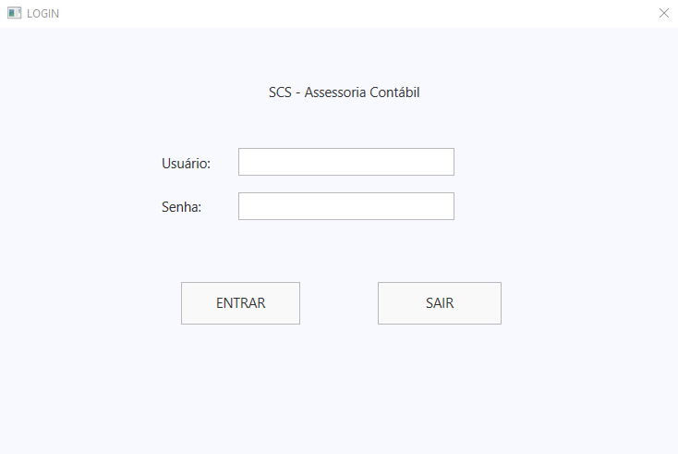
Tela de Login
Tela de login para usuários. Nome de usuário e senha únicos no sistema.

Slide 6
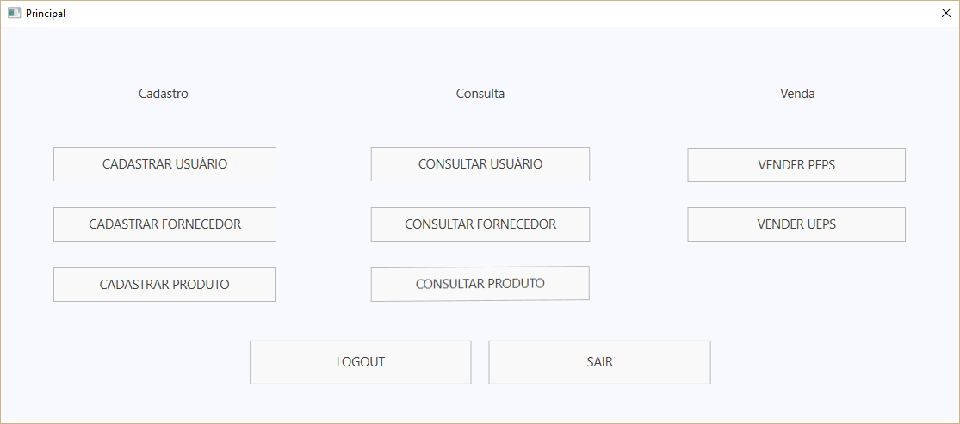
Menu Principal
Menu com funções disponibilizadas para o usuário.

Slide 7
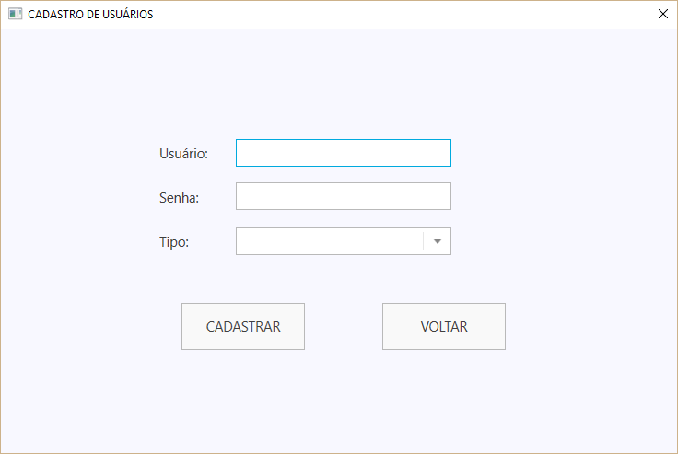
Cadastro de Usuários
Cadastro com nome de usuário e senha únicos
Cadastro com níveis de segurança.
Super admin, administrador e usuário básico.

Slide 8
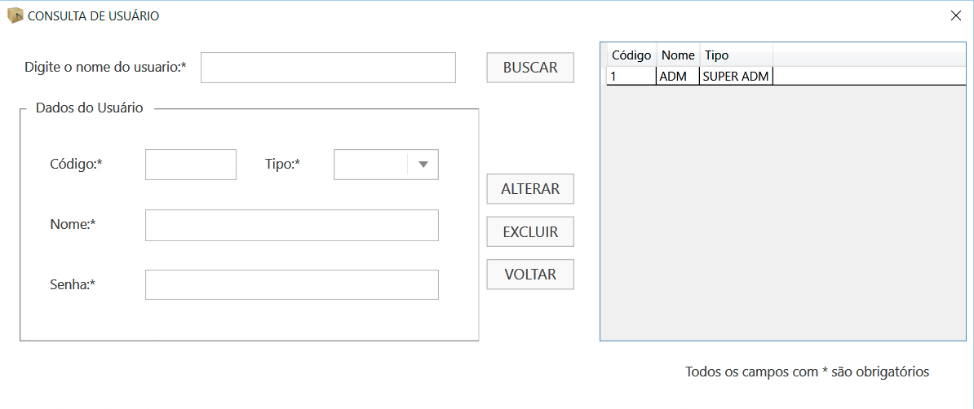
Consulta de Usuários
Consulta no banco de dados sobre usuários do sistema.

Slide 9
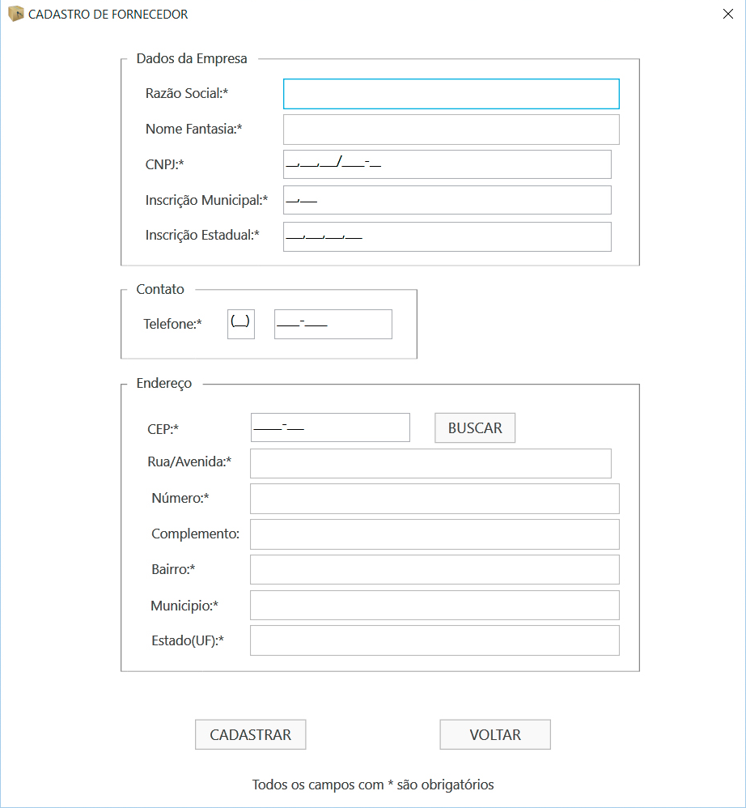
Cadastro de Fornecedores
Cadastros único com informações para contato.

Slide 10
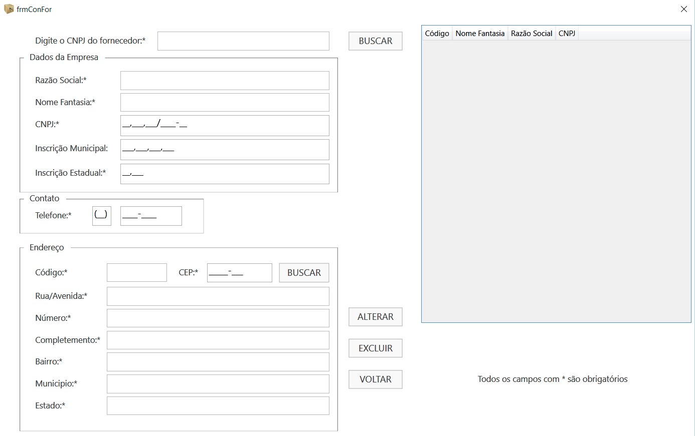
Consulta de Fornecedores
Consulta no banco de dados sobre fornecedores cadastrados no sistema.

Slide 11
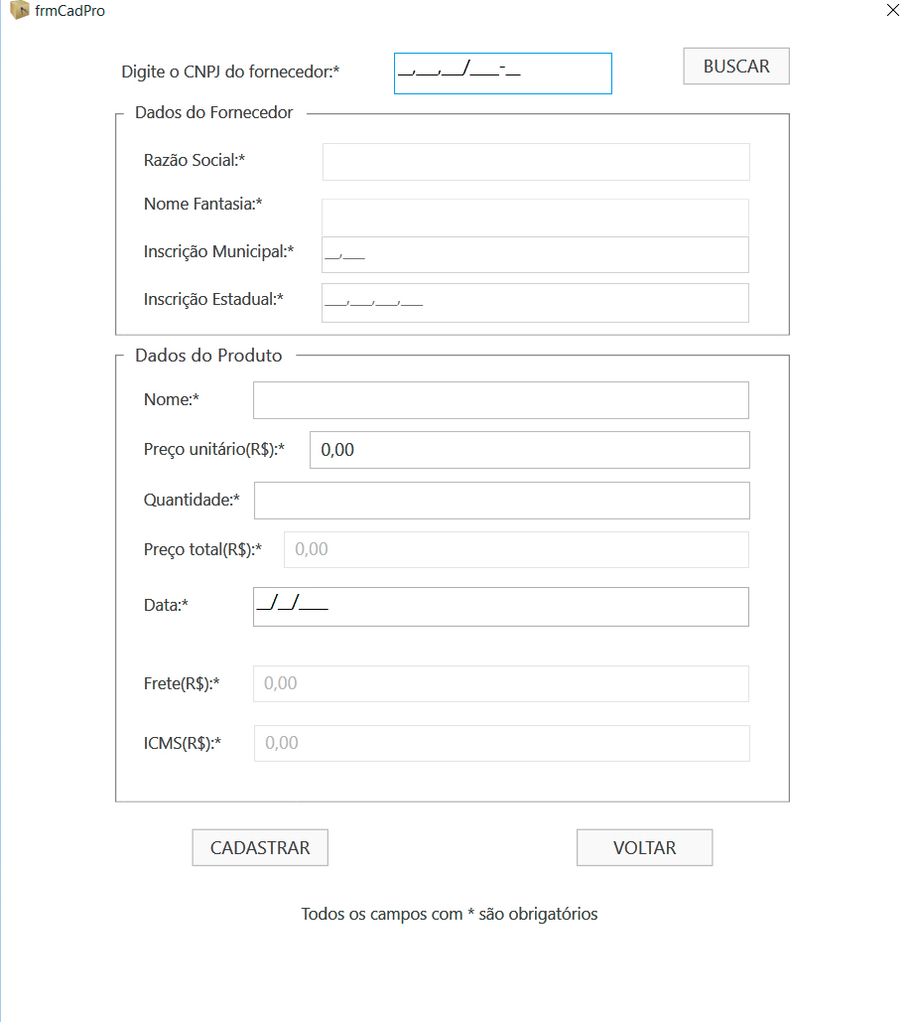
Cadastro de Produtos
Cadastros único com informações sobre o produto.
Informações do fornecedor atrelados ao produto.

Slide 12
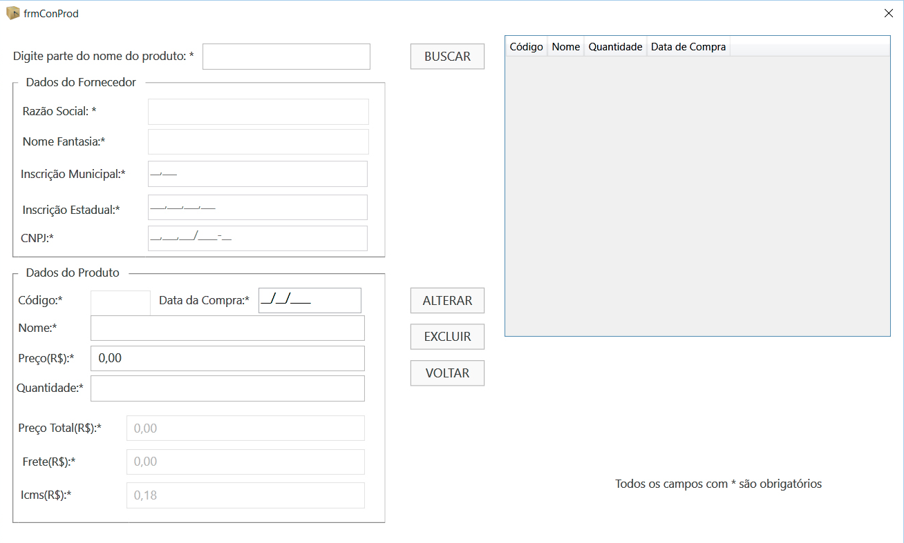
Consulta de Produtos
Consulta completa sobre produtos no sistema
Informações do fornecedor atrelados ao produto, vendas, etc.

Slide 13
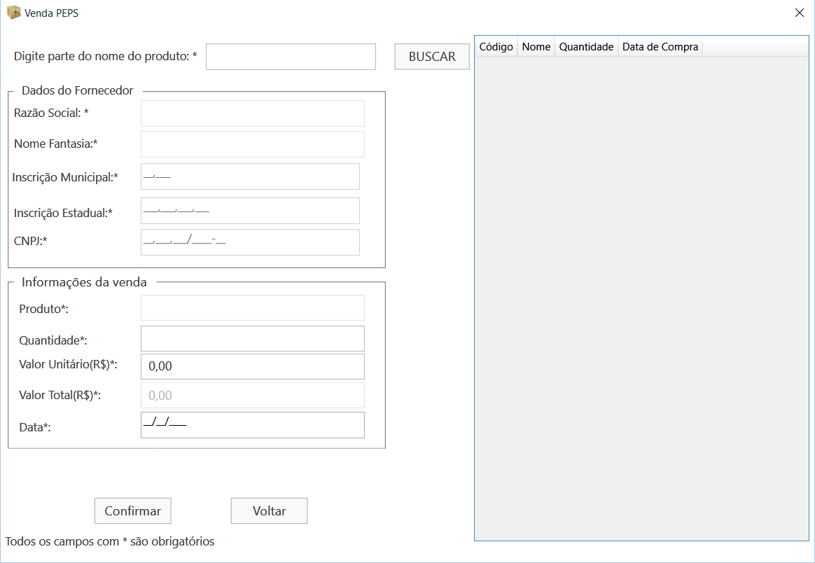
Vendas PEPS
Venda de produtos baseados no modelo PEPS.

Slide 14
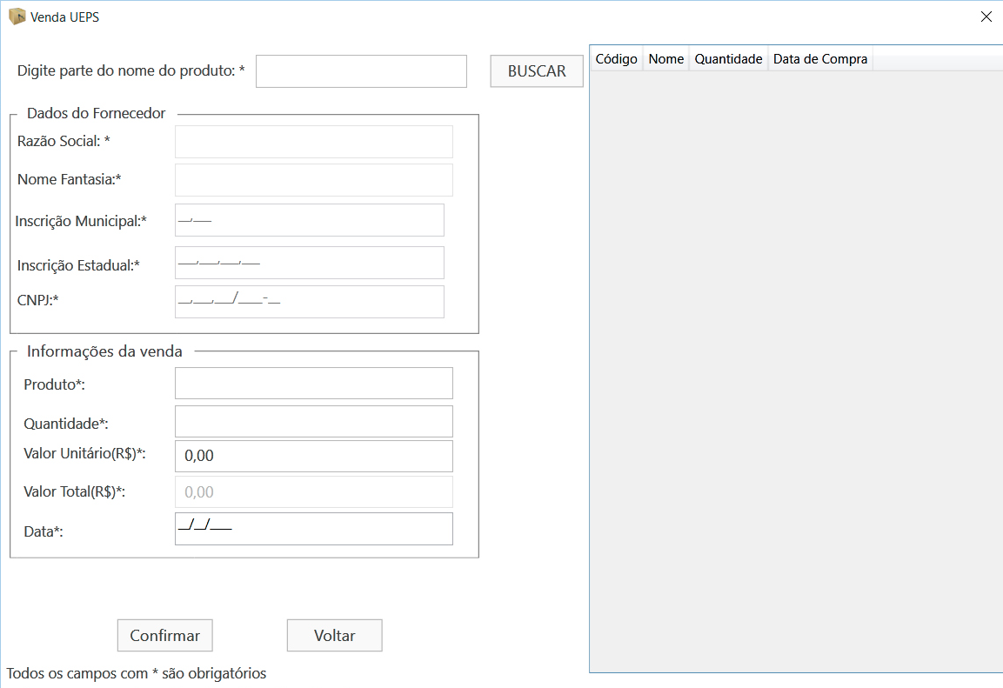
Vendas UEPS
Venda de produtos baseados no modelo UEPS.

Slide 15
Informações Adicionais
Código fonte disponível em: github.com/GArmane/Interdisciplinar

